Slide 1
PESQUISA DE UX
Controle de Estoque

Slide 2
Problemas
Pequenos comércios tem dificuldade de manter organizado seu estoque.
Pequenas comércios tem pouco ou quase nenhuma forma de contabilizar seus gastos, lucros.
Pequenas comércios não tem controle sobre empresas e vendedores em que compra e vende seu produto.
Entre outros problemas.

Slide 3
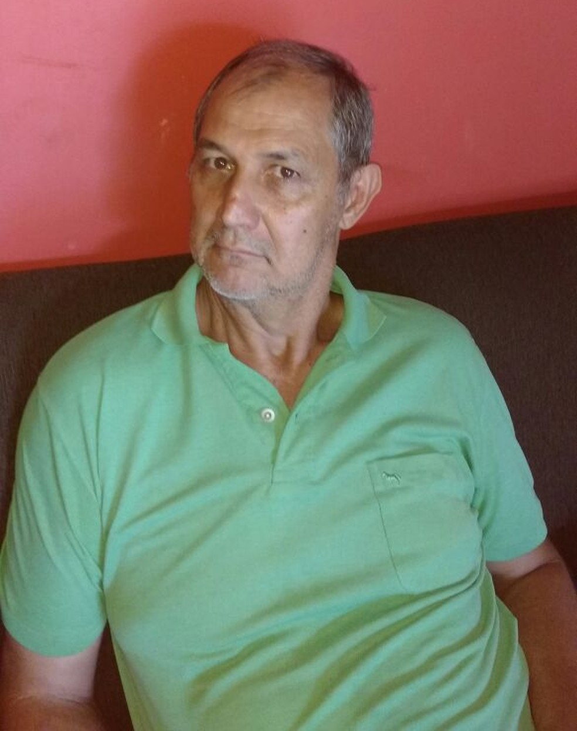
Persona 1
Nome:
Fernando Dias Ribeiro(Nando)
Profissão:
Comerciante(Possui um mercadinho na cidade onde mora)
Idade:
60 anos
Estado Civil:
Casado e com dois filhos
Sobre:
Tem perfil analítico e focado, cuida do seu comercio a mais de trinta anos e sempre tenta deixar tudo organizado.
Hobbies:
Gosta de assistir a CNN Brasil e passar um tempo com seus filhos e esposa.
DORES:
Por mais que goste de manter tudo organizado para que não tenha problema em seu estabelecimento, ele tem dificuldades de manter tudo organizado, tem
Dificuldade de manter seu estoque controlado e ter um relatório completo.

Slide 4
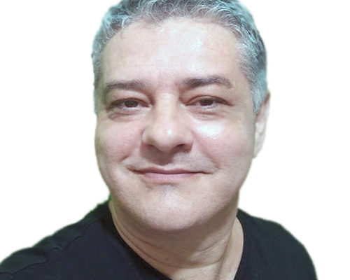
Persona 2
Nome:
Anderson Dias Ribeiro(Zé Moura)
Profissão:
Comerciante(Possui um mercadinho na cidade onde mora)
Idade:
40 anos
Estado Civil:
Casado e com três filhos
Sobre:
Tem perfil mais despojado tinha um grande mercado, mas como não soube gerenciar e por
Cansaço fechou seu grande mercado e abriu um “mine” mercado.
Hobbies:
Gosta de assistir série e de sair.
DORES:
Por se mais despojado, ele tem dificuldades de manter tudo organizado, tem
Dificuldade de manter seu estoque controlado e ter um relatório completo.
E tem dificuldade de controlar suas vendas e compras.

Slide 5
DESK RESEARCH
Pequenos comércios tem dificuldade de manter organizado seu estoque.
Pequenas comércios tem pouco ou quase nenhuma forma de contabilizar seus gastos, lucros.
Pequenas comércios não tem controle sobre empresas e vendedores em que compra e vende seu produto.
Entre outros problemas.

Slide 6
MATRIZ CSD
Certezas
Pequenos comércios tem mais perda do que os grandes;
Pequenos comércios tem maiores problemas controlar todo o seu processo, independente do setor.
Todo o controle de pequenos comércios são feito através de papel ou de “sistemas” muito simples.
Pequenos comércios são mais propensos a não irem para frente.
Suposições
É difícil ser pequeno comerciante atualmente no Brasil.
Má gerenciamento do comércio causa graves problemas com dividas e perdas podendo ocorrer na maioria das vezes o fechamento do estabelecimento.
Pequenos comerciantes não tem sistemas para controlar seu comércio por não conhecerem a tecnologia ou por que encontra nenhum que atenda suas poucas necessidades.
Dúvidas
Por que comerciantes pequenos não consegue controlar suas movimentações
Por que as comerciantes não investe em sistemas que o ajudariam com as organizações ?
Por que somente grandes comerciantes investem em sistemas ?
Por que sistemas são de difícil acesso ?

Slide 7
AFFINITY
Por que pequenos estabelecimentos não tem sistemas para gerenciar todos ou a maioria dos seus processos?
Por que somente grandes comércios investe em sistemas para resolver ou ajudar problemas internos?
Pequenos comércios tem dificuldade de trabalhar.
Entre outros problemas.

Slide 8
Entrevista/Roteiro
Qual a sua maior dificuldade ao gerenciar seu estabelecimento?
Como você gerencia todos os processos do seu estabelecimento? Exemplo, financeiro, estoque, produtos ?
Quais são outras dificuldades de gerenciar seu estabelecimento?
Quanto tempo você tira para gerenciar todos os processo da sua empresa?
Você tem controle sobre suas vendas passadas?
Você tem informações sobre a empresa onde você compra seus produtos e mais ainda sobre seus vendedores ?
O que você espera do seu estabelecimento para o futuro?
Você depende de outra renda?
Como é controlar um comércio inteiro sem nenhuma ajuda ?

Slide 9
Entrevistas - Descobertas
FAZER
Como você gerencia todos os processos do seu estabelecimento? Exemplo, financeiro, estoque, produtos ?

Slide 10
Entrevistas - Conclusão
FAZER
Como você gerencia todos os processos do seu estabelecimento? Exemplo, financeiro, estoque, produtos ?

Slide 11
Mapa de Empatia
Quem usa?
Comerciantes
O que fala:
“Meu comércio é o que sustenta a mim e a minha família, é o que nos permite viver uma vida digna. Por isso, preciso sempre dar o melhor para que não perca a nossa fonte de sustento”
O que pensa:
“Para nós pequenos comerciantes, essa area(tecnologia) é sempre mais complexa. Nós não temos informações sobre empresas de sistema, e caso tenhamos nós não encontramos sistemas de acordo com o nosso porte de comércio e condição financeira.“

Slide 12
Funcionalidades
MVP
Cadastrar Usuário, Vendedor, empresa, produto, sala. Toda a parte física do comércio.
Editar todos os descritos acima.
Cadastrar movimentação que é a compra e venda de produtos.
Ver as movimentações em geral, filtrado por empresa, vendedor e data.
Relatório mensal de todas as movimentações.
Gráfico, cards e informativos acompanhando todos os processos da empresa.
Ver empresas e vendedores e suas movimentações.

Slide 13
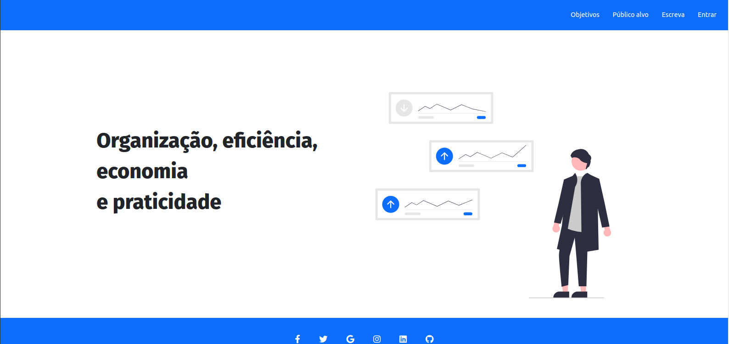
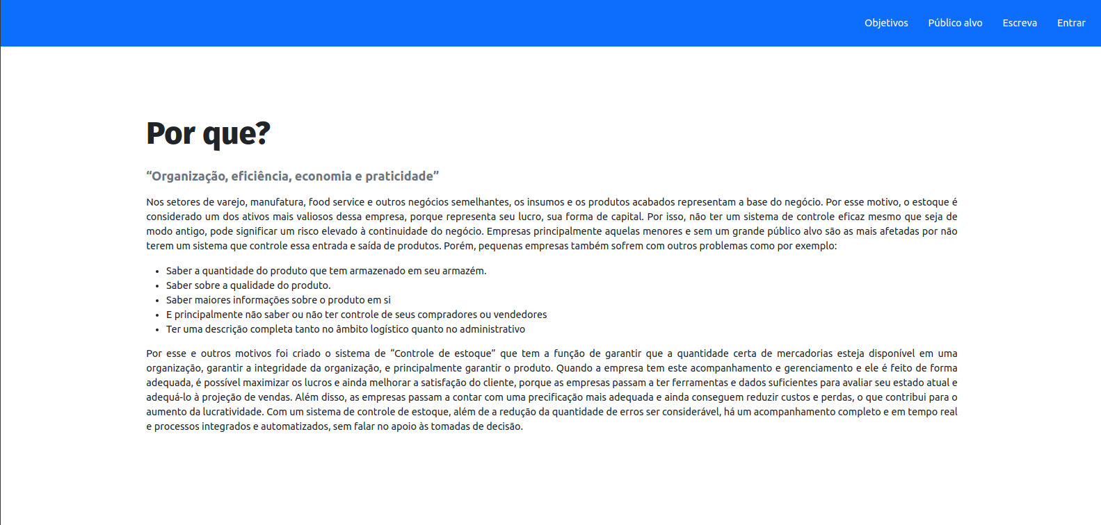
Protótipo – Alta fidelidade

